Slide 1


PHÒNG GIÁO DỤC ĐÀO TẠO QUẬN HỒNG BÀNG
Trường Tiểu học Đại Bản 2
KÍNH CHÀO QUÝ THẦY CÔ
VỀ DỰ TIẾT TIẾNG VIỆT CỦA LỚP 1A
GV Đỗ Thị Thu Huấn

Slide 2
TRÒ CHƠI
Ai nhanh, ai đúng
Câu 1: Tiếng nào có chứa vần uya?
A.
A. khuya
B. loang
C. khuỷu

Slide 3
TRÒ CHƠI
Ai nhanh, ai đúng
Câu 2: Tiếng nào có chứa vần uynh?
A. tuýp
B.
B. huỳnh
C. hoan

Slide 4
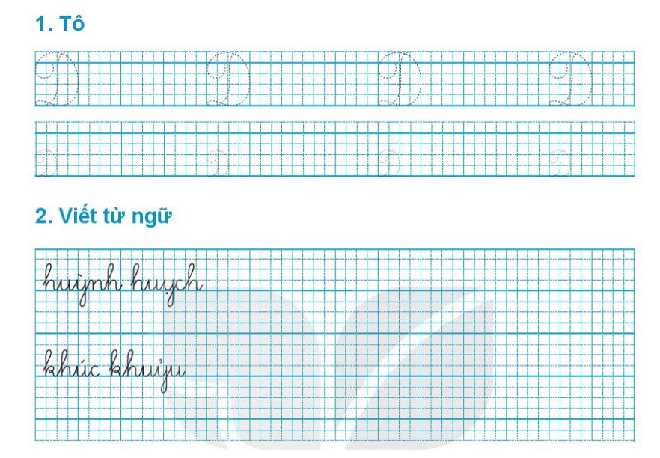

Slide 5
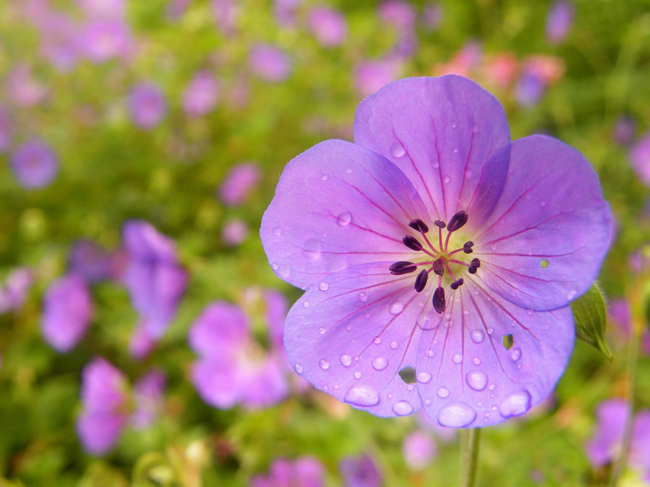
Tiết học tạm dừng tại đây
Xin chân thành cảm ơn thầy cô và các em
Kính chúc quý thầy cô sức khoẻ và thành đạt
Chúc các em chăm ngoan, học giỏi

